Slide 1
“Успішна соціаізація дітей дошкільного віку як складова іміджу ДНЗ”
на II “ організаційно – моделювальному” етапі

Slide 2
Дошкільний навчальний заклад №7 “Івушка” в статусі опорного дошкільного закладу
Обласний науково – методичний проект “
Освітні стратегії соціалізації особистості громадянського суспільства”
Районної науково – методичної проблеми
“Освітні стратегії діяльності педагогічних колективів дошкільних навчальних закладів зі збереження духовного, морального та фізичного здоровя учасників педагогічного процесу як чинника соціалізації особистості”

Slide 3
Базовий компонент дошкільної освіти нова редакція Головним завданням реалізації освітньої лінії “Дитина в соціумі” - розкрити дитині соціальний світ і допомогти їй здобути соціальний досвід, зрозуміти своє місце у соціумі як активного участника. Результатом взаємодії дитини з предметним та соціальним світом має стати набуття життєвого досвіду, сформоване відповідальне ставлення до життя, що є основою активної громадянської позиції.

Slide 4
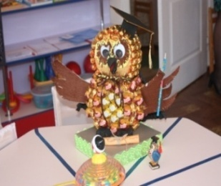
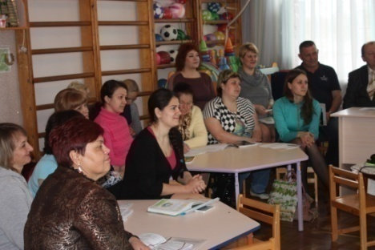
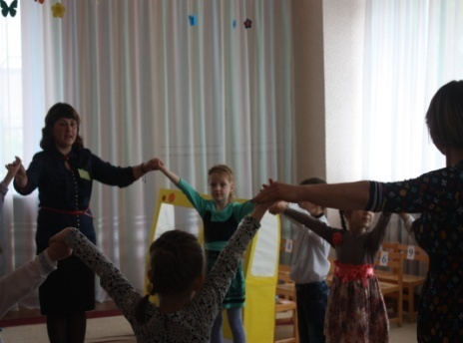
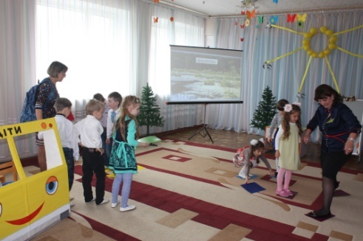
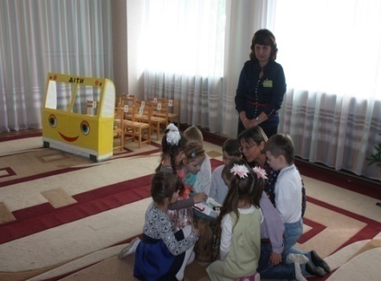
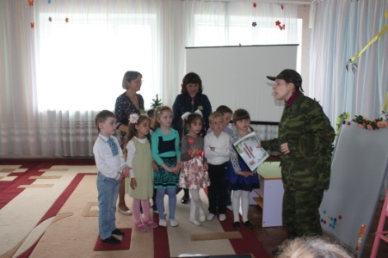
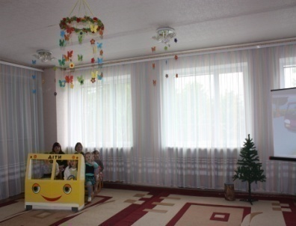
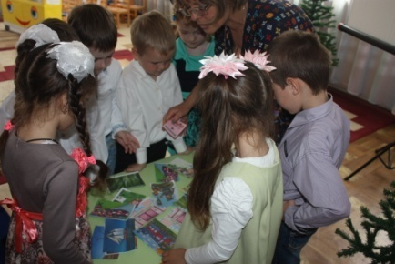
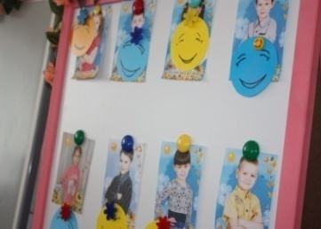
I етап 2015 – 2016 н.р.
підготовчий

Slide 5
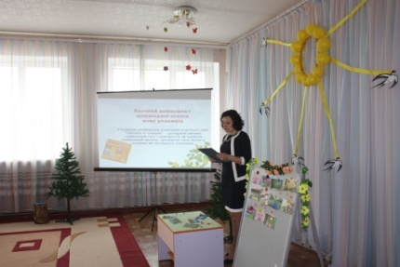
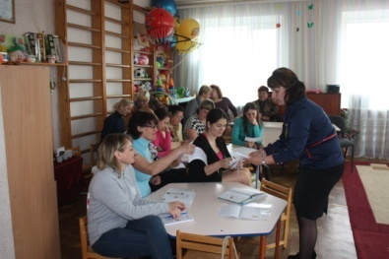
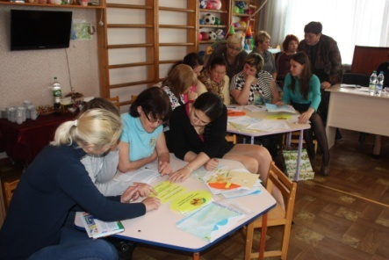
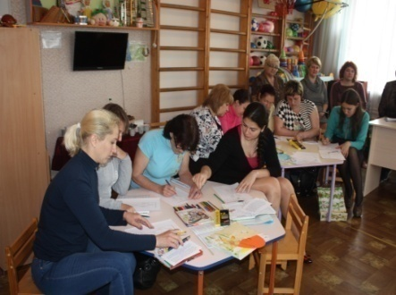
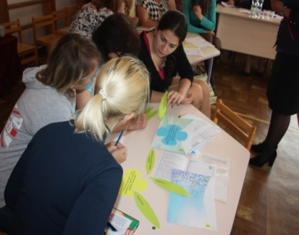
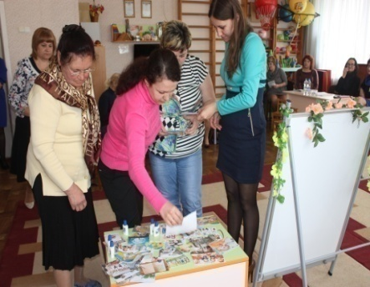
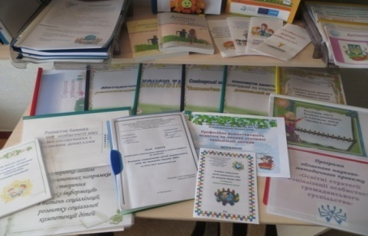
I етап 2015 – 2016 н.р.
підготовчий

Slide 6
II етап 2016 – 2017 н.р.
Метою: створення єдиної системи моніторингу розвитку соціальних компетентностей дошкільників сучасного ДНЗ для всіх учасників педагогічного процесу ( адміністрація, педагоги, діти, батьки)
розроблення рекомендацій , спрямованих на самоосвіту, створення можливостей для формування професійної компетентності у процесі роботи над проблемним питанням;
проведення моніторингу результатів щодо розвитку соціальної компетентності дошкільників, педагогів, батьків сучасного дитячого садка.
Організаційно - моделювальний

Slide 7
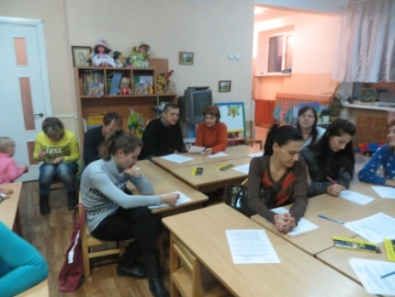
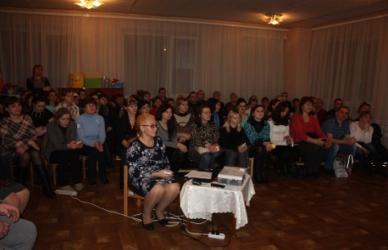
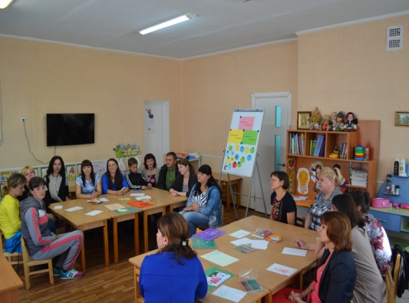
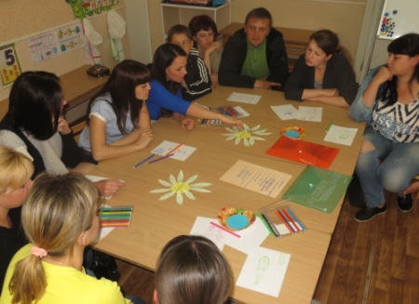
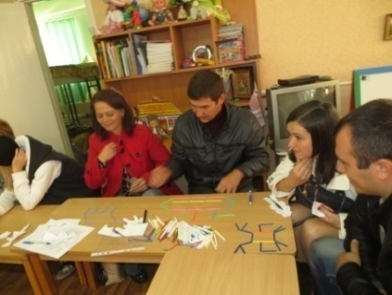
Соціальне партнерство Співпраця взаємодія

Slide 8
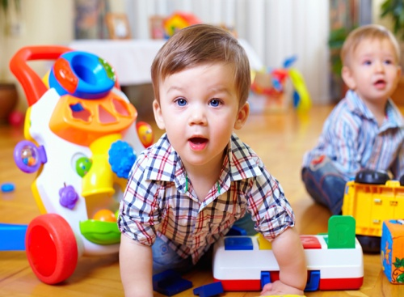
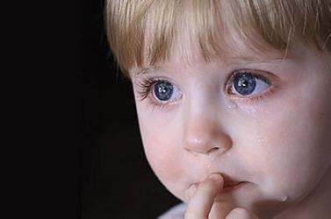
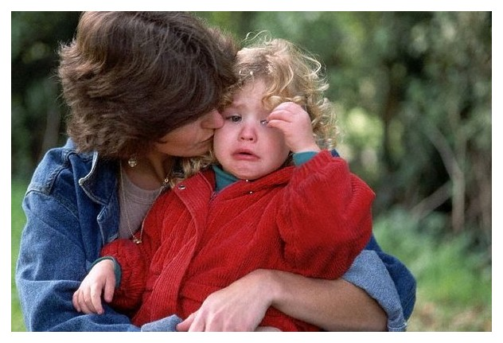
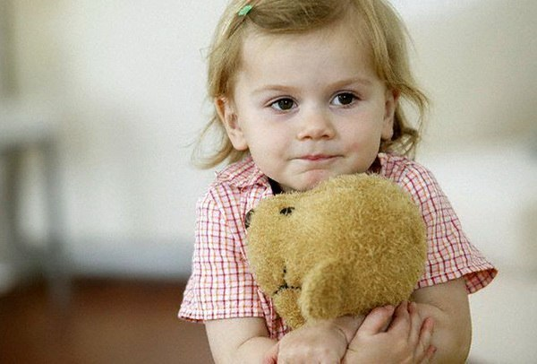
Діти раннього віку – наша допомога та турбота “ Формування першої сходинки соціалізації дітей раннього віку »

Slide 9
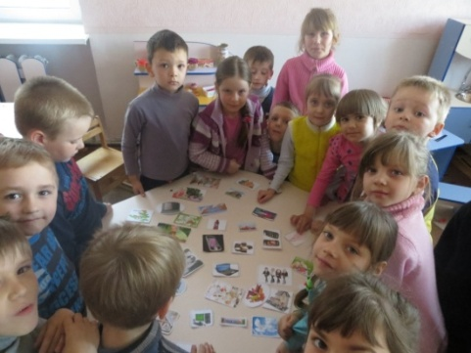
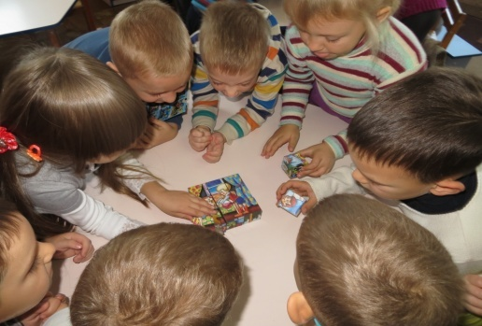
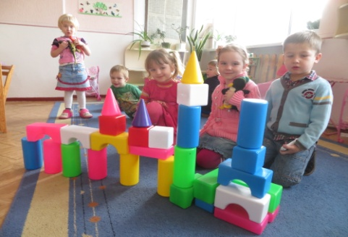
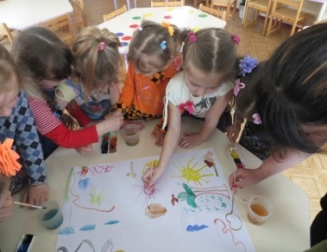
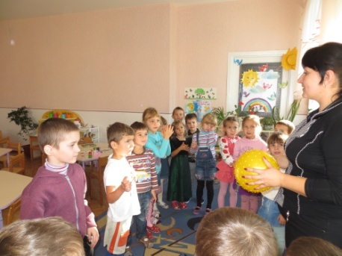
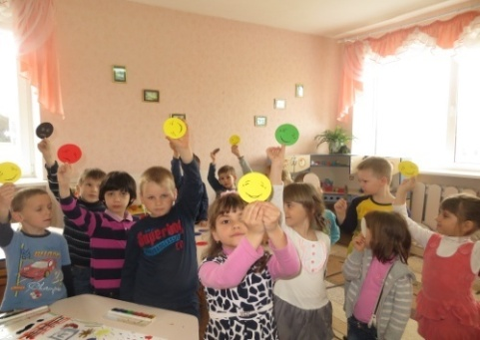
Емоційне благополуччя дитини в освітньому просторі дошкільного навчального закладу.

